Slide 1
Паллиативная медицинская помощь детям

Slide 2
Нормативные правовые акты
Закон Республики Беларусь от 18.07.1993 г.№2435-XII «О здравоохранении»;
постановление Министерства здравоохранения Республики Беларусь от 24.12.2014 №107 «О некоторых вопросах организации оказания медико-социальной и паллиативной медицинской помощи»;
приказ Министерства здравоохранения Республики Беларусь от 04.04.2019 №403 «О некоторых вопросах оказания паллиативной медицинской помощи детям»;
приказ комитета по здравоохранению Мингорисполкома от 23 июля 2019 года №431 «О порядке оказания паллиативной помощи детям г.Минска».

Slide 3
Паллиативная медицинская помощь – вид медицинской помощи, оказываемый при наличии у пациента неизлечимых, ограничивающих продолжительность жизни заболеваний, требующий применения методов оказания медицинской помощи, направленных на избавление от боли и облегчение других проявлений заболеваний, когда возможности иных методов оказания медицинской помощи исчерпаны, в целях улучшения качества жизни пациента.

Slide 4
Виды медицинской помощи
первичная медицинская помощь;
специализированная медицинская помощь;
высокотехнологичная медицинская помощь;
медико-социальная медицинская помощь;
паллиативная медицинская помощь.

Slide 5
Порядок перевода детей в группу паллиативной медицинской помощи
Перевод больного ребенка в группу паллиативной медицинской помощи, изменение группы паллиативной медицинской помощи или вывод ребенка из группы паллиативной медицинской помощи по результатам оценки динамики заболевания и его прогноза осуществляются врачебным консилиумом государственной организации здравоохранения, которая оказывает ему медицинскую помощь.
Для участия в консилиуме приглашается специалист по детской паллиативной медицинской помощи.

Slide 6
Критерии включения ребенка в группу паллиативной медицинской помощи:
дальнейшая нецелесообразность проведения активного (куративного) лечения;
прогрессирование заболевания, приведшее к резкому ухудшению состояния и снижению качества жизни;
прогнозируемый ограниченный срок жизни или терминальная стадия заболевания.

Slide 7
Группы паллиативной медицинской помощи
1-я группа (краткосрочная паллиативная медицинская помощь) – дети с тяжелыми, угрожающими жизни состояниями или ограничивающими продолжительность жизни заболеваниями в терминальной стадии (например, с онкологическими заболеваниями).

Slide 8
2-я группа (долгосрочная паллиативная медицинская помощь) – дети с ограничивающими продолжительность жизни заболеваниями, имеющими разную степень прогрессирования, при которых преждевременная смерть неизбежна, но прогнозируется в относительно отдаленном периоде при условии проведения паллиативных мероприятий (генетические заболевания, тяжелые неврологические заболевания и другие).

Slide 9
3-я группа – дети с угрожающими жизни состояниями или ограничивающими продолжительность жизни заболеваниями, имеющими неопределенный прогноз, в том числе с возможностью восстановления функций (последствия черепно-мозговой травмы, врожденные пороки развития и другие).

Slide 10
Группа паллиативной медицинской помощи определяется врачебным консилиумом.
Решение консилиума доводится до сведения законного представителя (родителя, усыновителя, опекуна) ребенка в устной форме в порядке беседы.
На основании заключения консилиума в установленном порядке оформляется выписка из медицинских документов и направление в группу паллиативной медицинской помощи по форме согласно приложению 1 приказа Министерства здравоохранения Республики Беларусь от 04.04.2019 №403 «О некоторых вопросах оказания паллиативной медицинской помощи детям», которые выдаются на руки законному представителю.
1-я копия указанных документов остается в организации здравоохранения, проводившей консилиум, 2-я копия передается в организацию здравоохранения по месту жительства ребенка.

Slide 11
Информация о включении ребенка в соответствующую группу паллиативной медицинской помощи в течение дня предоставляется в государственное учреждение «Республиканский клинический центр паллиативной медицинской помощи детям».
Организации здравоохранения по месту жительства ребенка предоставляют информацию внештатным специалистам по детской паллиативной помощи для внесения в Республиканский регистр детей, нуждающихся в паллиативной медицинской помощи.

Slide 12
По достижении ребенком 18-летнего возраста выписка из медицинских документов с указанием группы паллиативной медицинской помощи передается в организацию здравоохранения по месту жительства, оказывающую медицинскую помощь взрослому населению.

Slide 13
Паллиативная медицинская помощь детям оказывается на республиканском, областном (городском – для г. Минска) и районном (городском) уровнях.
На республиканском уровне паллиативная медицинская помощь детям оказывается в РКЦ ПМПД в условиях стационара, отделения дневного пребывания и амбулаторно.
На областном (городском – для г. Минска) и районном (городском) уровнях паллиативная медицинская помощь и условия ее оказания (стационарно, амбулаторно и т. д.) организуются с учетом фактической потребности (нуждаемости) в данном виде медицинской помощи.

Slide 14
Паллиативная медицинская помощь детям оказывается государственными организациями здравоохранения и иными организациями:
1. стационарных условиях:
-временная паллиативная койка (палата) для оказания краткосрочной паллиативной медицинской помощи;
- постоянная паллиативная палата (отделение) для оказания долгосрочной и краткосрочной паллиативной медицинской помощи.

Slide 15
2. в амбулаторных условиях:
кабинет с выездной патронажной службой паллиативной медицинской помощи детям;
отделение дневного пребывания для оказания паллиативной медицинской помощи;

Slide 16
3. на дому – специалистами кабинета паллиативной медицинской помощи, специалистами участковой службы по месту проживания ребенка;
4. в детском хосписе независимо от формы собственности;
5. в палате (отделении) паллиативной медицинской помощи на базе специализированного дома ребенка;
6. в палате (отделении) стационарного учреждения социального обслуживания Министерства труда и социальной защиты Республики Беларусь для детей с особенностями психофизического развития.

Slide 17
Паллиативная медицинская помощь детям оказывается согласно клиническим протоколам, утвержденным Министерством здравоохранения Республики Беларусь в установленном порядке.
Обеспечение ребенка из группы паллиативной медицинской помощи трахеостомическими и гастростомическими трубками и их замену в срок, указанный в инструкции изготовителя, осуществляют организации здравоохранения по месту жительства, оказывающие помощь в стационарных условиях.

Slide 18
Детям 1-й группы паллиативной медицинской помощи при оказании краткосрочной паллиативной медицинской помощи реанимационные мероприятия не проводятся.
Психологическая помощь детям (семье) оказывается психологом (психотерапевтом) организации здравоохранения. При отсутствии психолога (психотерапевта) в штате организаций здравоохранения для осуществления психологической помощи привлекаются специалисты учреждений другой ведомственной принадлежности, общественных и иных организаций.

Slide 19
Примерные штатные нормативы кабинета паллиативной медицинской помощи детям с выездной патронажной службой:
Врач-педиатр – 1 на 100 детей из групп паллиативной медицинской помощи.
Психолог – 1 на 1 должность врача-педиатра.
Анестезиолог-реаниматолог – 0,5 ставки.
Медицинская сестра – 3 на 1 должность врача.

Slide 20
ГУ «Республиканский клинический центр паллиативной медицинской помощи детям».
Адрес: РБ, Минская обл., Минский р-н
Боровлянский с/с, 71, р-н пос. Опытный.
Сайт: www.palliativ.by

Slide 21
Основаниями для направления пациентов в Центр для оказания медицинской помощи в стационарных условиях являются:
подбор и коррекция схемы обезболивания;
коррекция нутритивного статуса: при белково-энергетической недостаточности (далее — БЭН) 3-й степени; при отсутствии эффекта от проводимого лечения при БЭН 2-й степени; после хирургических вмешательств на органах брюшной полости;
обучение законных представителей пациентов навыкам ухода, правилам пользования медицинскими изделиями, техническими средствами социальной реабилитации (Центром оказывается медицинская помощь пациентам, находящимся на искусственной вентиляции легких на дому);

Slide 22
симптоматический контроль при изменении состояния ребенка, не требующего оказания специализированной, высокотехнологичной медицинской помощи и (или) проведения интенсивной терапии;
проведение паллиативной абилитации детям 2-й и 3-й групп паллиативной медицинской помощи, состояние которых требует круглосуточного медицинского наблюдения;
терминальная стадия заболевания («помощь в конце жизни»).
основанием для направления пациентов в центр для оказания медицинской помощи в амбулаторных условиях является необходимость проведения паллиативной абилитации пациентам 2-й и 3й групп паллиативной медицинской помощи, состояние которых позволяет обеспечивать их ежедневную транспортировку в Центр и не требует круглосуточного медицинского наблюдения.

Slide 23
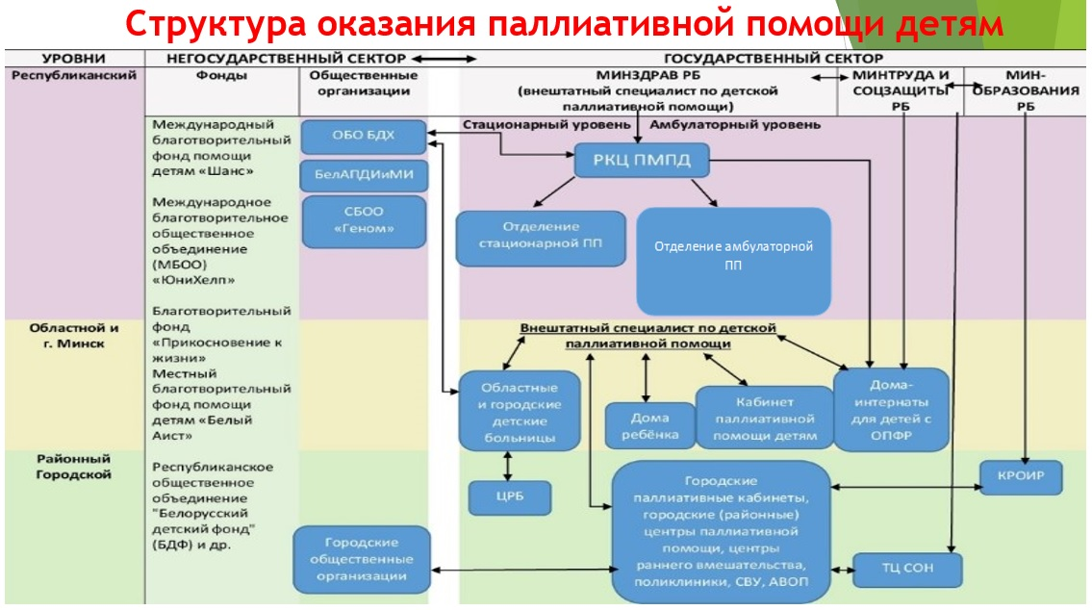

Slide 24
Городской центр паллиативной медицинской помощи детям с выездной патронажной службой в г. Минске находится на базе Дома ребёнка №1 для детей с органическим поражением центральной нервной системы и психики.
Адрес: г. Минск, проспект Газеты "Правда", 32.
Телефоны: (8017) 396-63-80 - врач-педиатр (заведующий) городским кабинетом паллиативной помощи детям - Васильева Лариса Владимировна.
(8017) 396-04-32 - специалисты выездной патронажной службы.
Сайт: http://domrebenkaminsk.by/

Slide 25
С 01.08.2019 отделение паллиативной помощи и городской кабинет паллиативной помощи детям объединены в Городской центр паллиативной медицинской помощи детям с выездной патронажной службой (приказ комитета по здравоохранению Мингорисполкома от 23 июля 2019 года №431 «О порядке оказания паллиативной помощи детям г.Минска»

Slide 26
В структуру Городского центра паллиативной медицинской помощи детям входят отделение паллиативной помощи на 25 коек (20 для оказания паллиативной помощи и 5 коек для оказания медико-социальной помощи) и городской кабинет паллиативной помощи детям с выездной патронажной службой.

Slide 27
В команду, оказывающую паллиативную медицинскую помощь детям на дому, входят:
Врач-педиатр (заведующий);
2 врача-педиатра;
врач анестезиолог-реаниматолог;
3 медицинские сестры;
2 психолога;
учитель-дефектолог;
инструктор ЛФК.

Slide 28
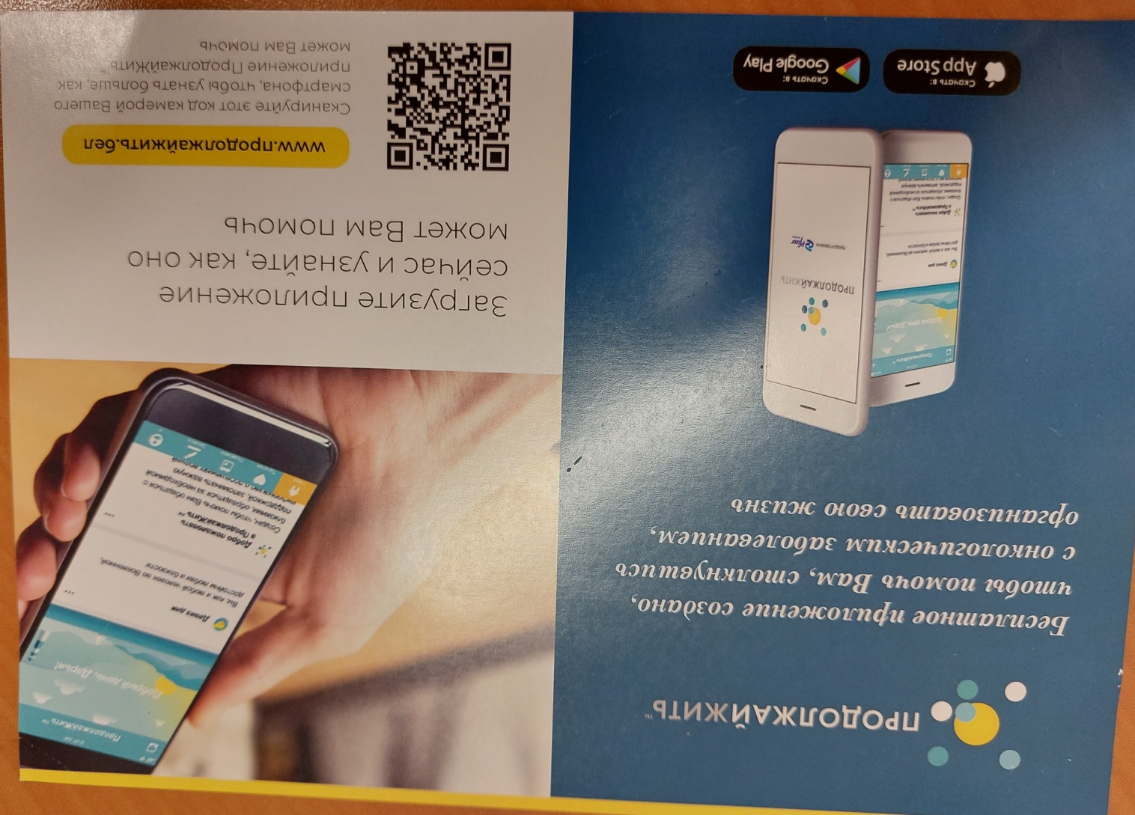

Slide 29
